Slide 1
Návrh vibračného dávkovača
Riešiteľ: Richard Ivančák

Slide 2
Obsah
Opis a význam vibračného dávkovača
Súčiastky
Konštrukcia dávkovača
Podmienky dávkovania
ciele práce
Proces tvorby
Prínos pre prax

Slide 3
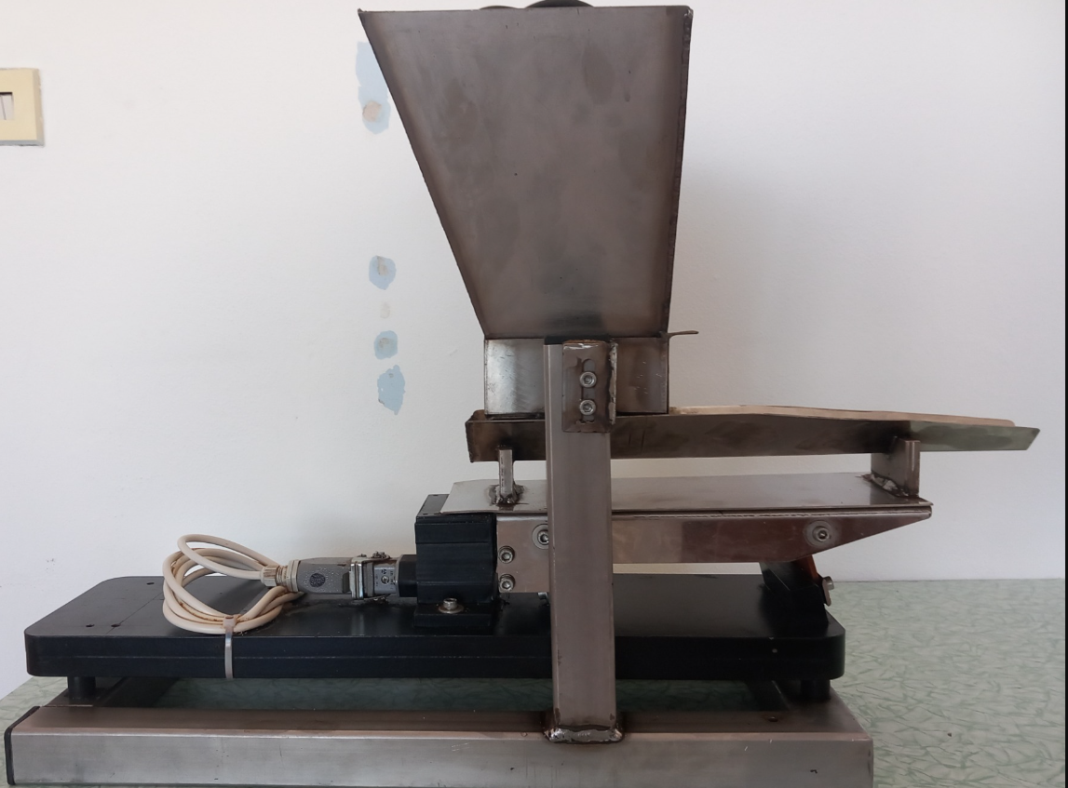
Opis a význam vibračného dávkovača
Pomoc pri dávkovaní sypkých materiálov
Konštrukcia z nereze STN 17 240.
Dávkovacia vibračná lišta
Plne automatizovaný dávkovač

Slide 4
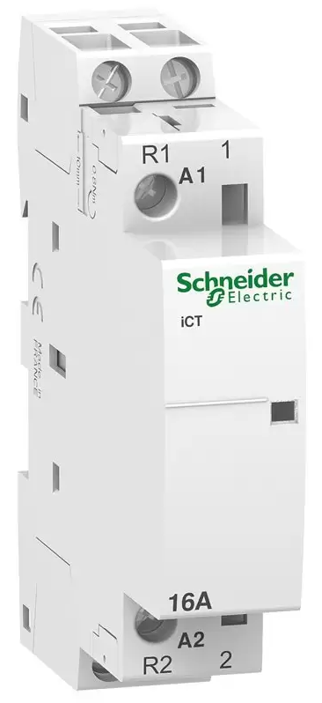
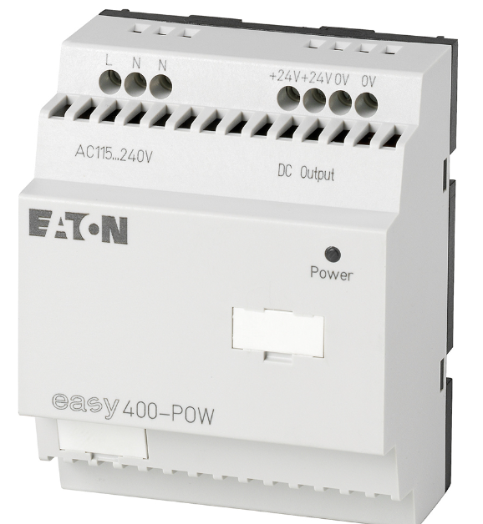
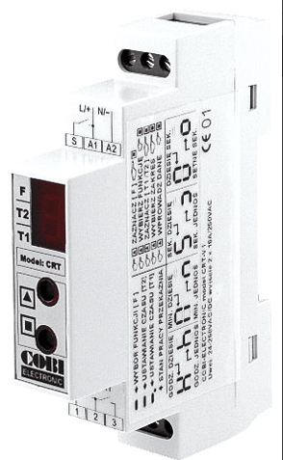
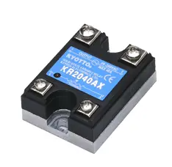
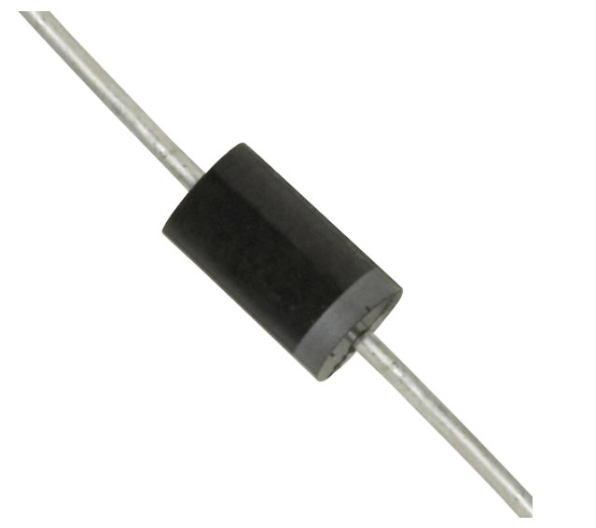
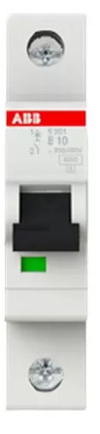
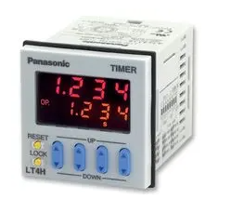
Súčiastky
Časové relé CRT- V1 COBI electronic
Zdroj Moeller 24V
Relay KR2040AX
Usmerňovacia Dióda
Stykač
Panasonic Timer

Slide 5
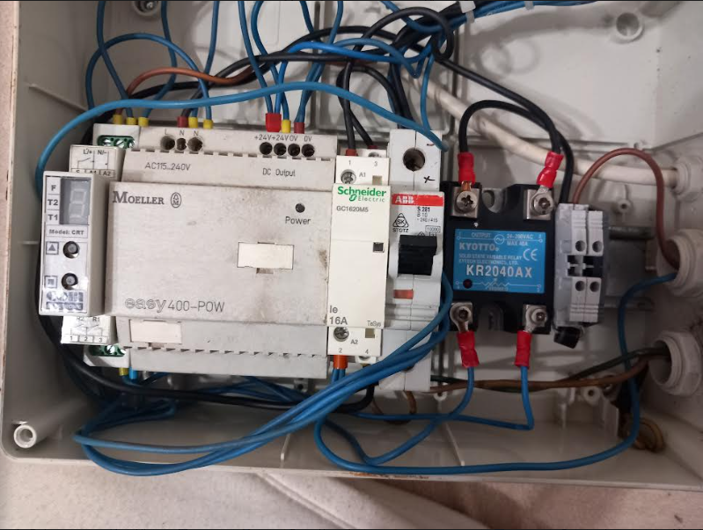
Konštrukcia Dávkovača
Násypka (zásobník)
Podstava
Trafo 230/24v
Lišta
Elektronická čásť

Slide 6
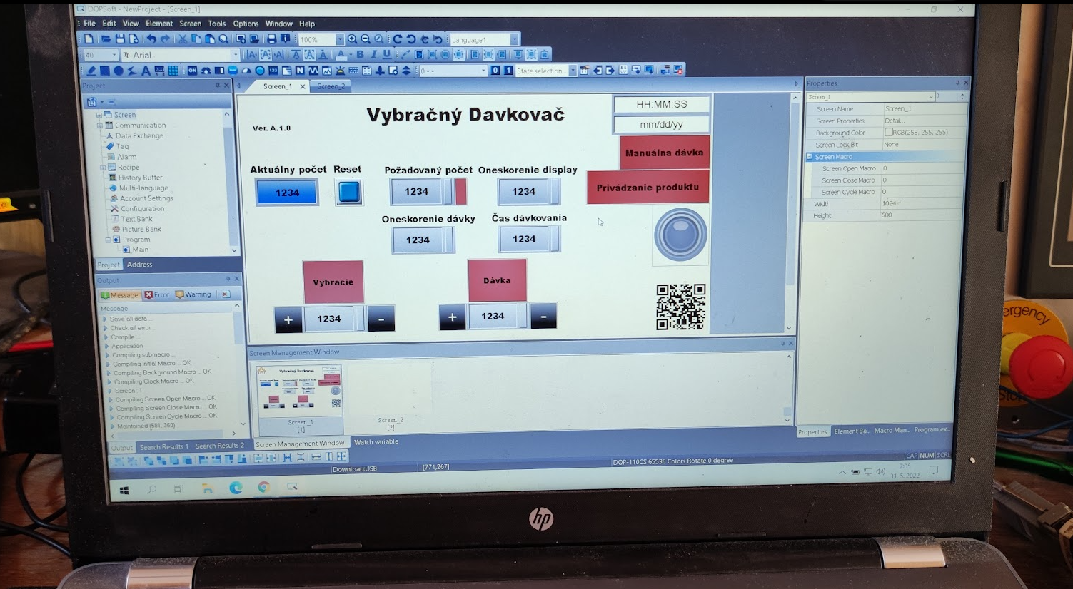
Ciele práce
Hlavným cieľom bolo zostrojenie automatického vybračného dávkovača.
Tvorba konštrukcie
Programovanie PLC
Oboznámenie sa s tvorbou algoritmov
Rozvinúť tvorivosť v programovaní

Slide 7
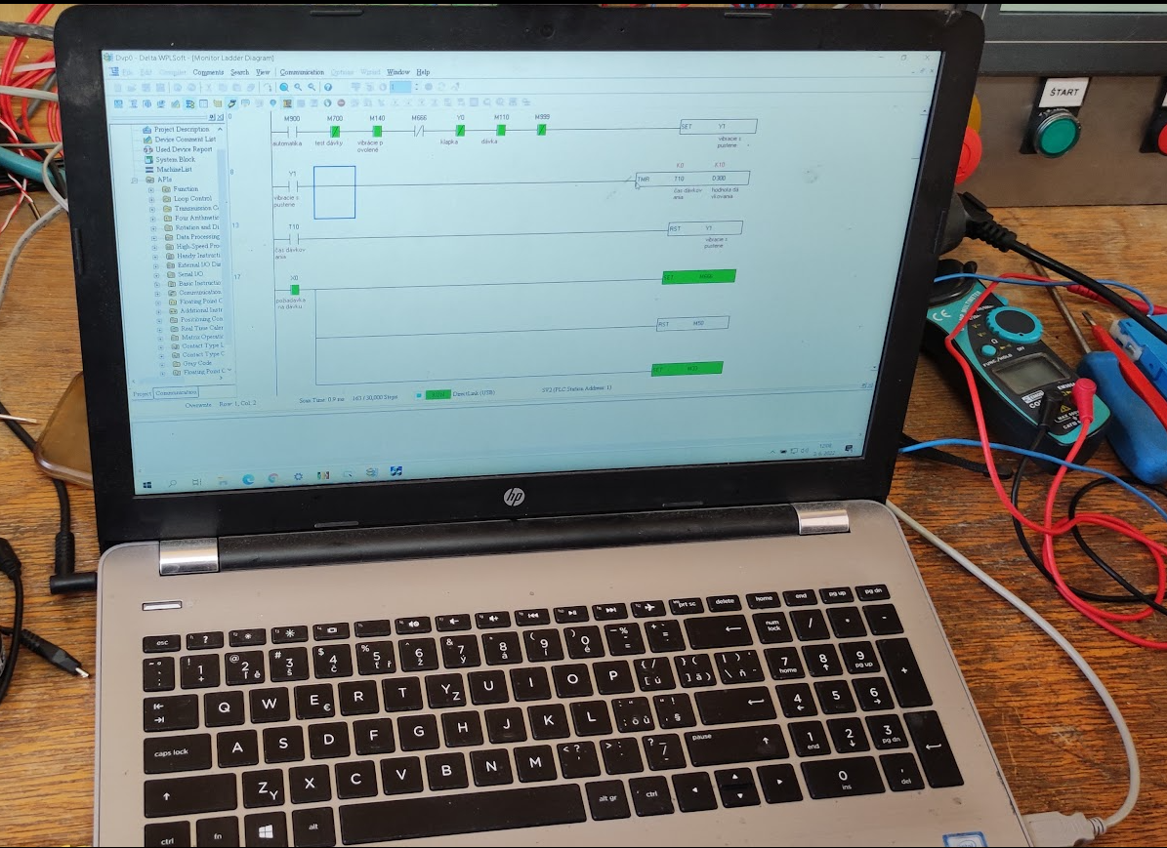
Proces tvorby
Rozmýšľanie nad procesom dávkovania
Prvé poznatky, problémy a návrhy
Voľba vhodných sučiastok a konštrukcie
Prvé zapájanie a tvorba programu
Zostrojenie konštrukcie dávkovača
Finálny výrobok
Skúška funkcií a nastavenia

Slide 8
Prínos pre prax
Plne automatizovaný stroj
Jednoduchá obsluha
Kompaktné rozmery
Eliminácia ľudskej chyby

Slide 9
Ďakujem za pozornosť

